Slide 1
7.2 平面图形的面积
直角坐标下平面图形的面积
极坐标下平面图形的面积
小结 思考题 作业
第7章 定积分的应用

Slide 2
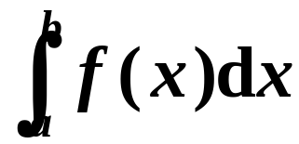
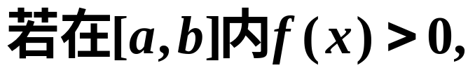

回忆
定积分
的几何意义:
等于介于y = f (x), 直线x = a, x = b与x轴之间
曲边梯形的面积.
启示
一般曲线围成区域的面积也可以
用定积分来计算.
注
下面曲线均假定是连续曲线.

Slide 3














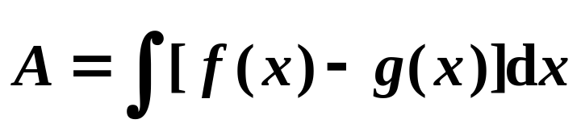



一、直角坐标下平面图形的面积
(1)
设在区间[a, b]上, 曲线y = f (x)位于曲线
y = g(x)的上方,
即
求这两条曲线及
直线x = a, x = b所围成的区域的面积A.
在[a, b]上任取一个小
区间
它对应的
面积微元dA为

Slide 4









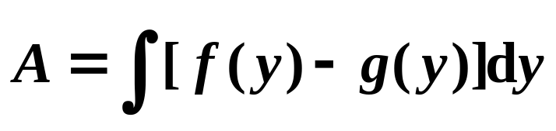


由曲线 x = f (y),
(2)
x = g(y)
和直线y = c, x = d
所围成的区域的
面积A.
在[c, d]上任取一个小
区间
它对应的
面积微元dA为

Slide 5
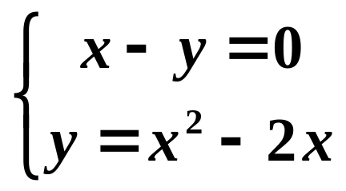

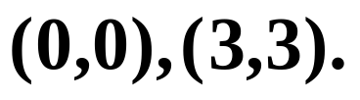



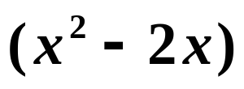







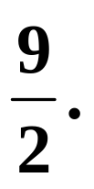

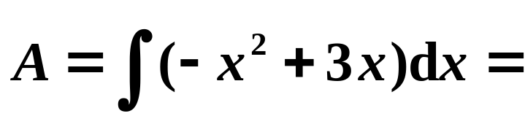


例
解
求两曲线交点的坐标以便
画草图,
确定积分限,
解方程组:
交点
法一
?
选 为积分变量,
面积微元

Slide 6
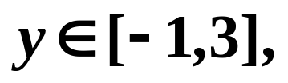
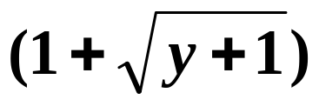
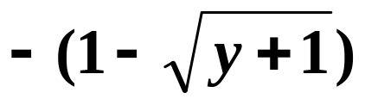

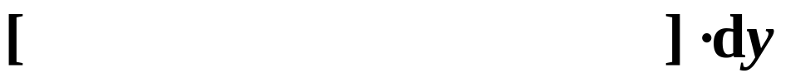


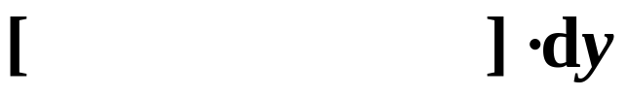


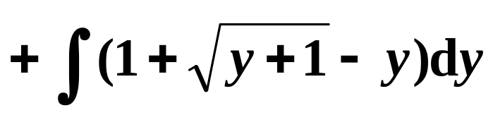
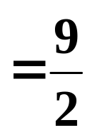

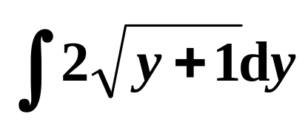


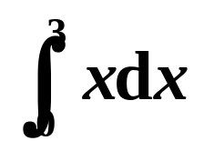
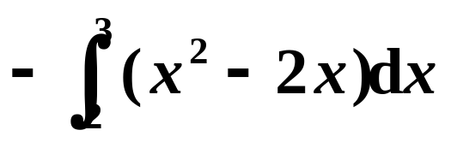
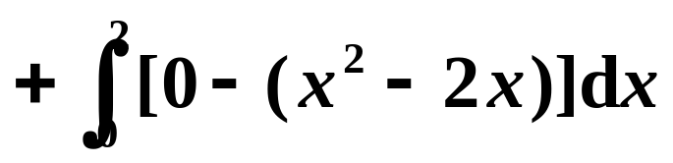
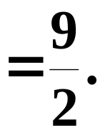
法二
选 y为积分变量,
面积微元
法三
?
将图形看成:
[0, 3]上方的三角形减去在[2, 3]
上方的曲边梯形,
再加上[0, 2]下方的曲边梯形:

Slide 7
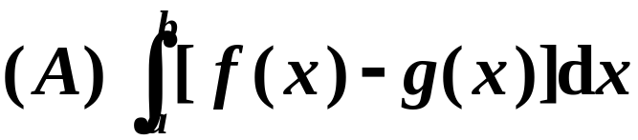
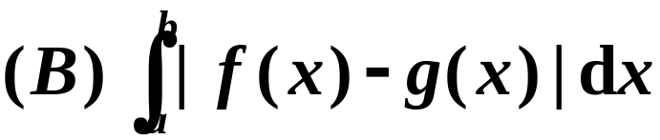
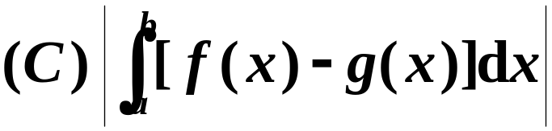
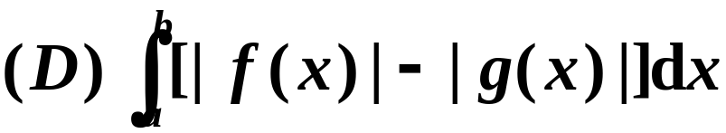




(3)
设f (x)、 g(x)在[a, b]上连续, 则曲线
y = f (x)、 y = g(x)与直线x = a, x = b所围成的
?
平面图形(如图)面积为

Slide 8

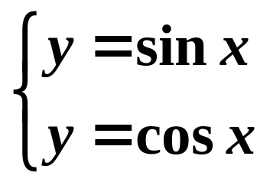
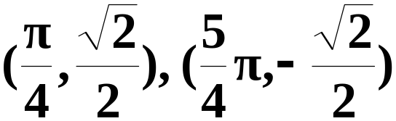



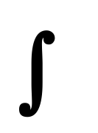


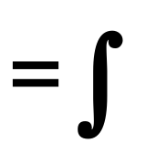





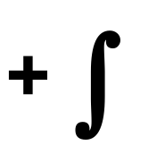



练习
解
两曲线的交点
画草图,

Slide 9

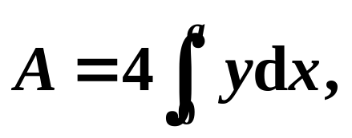
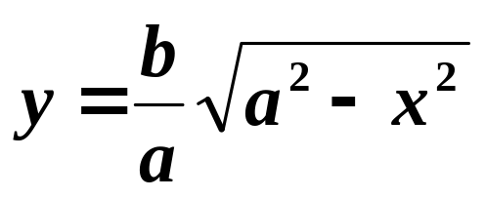
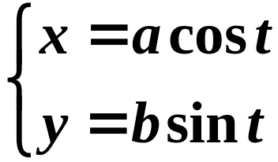
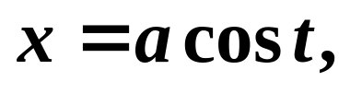
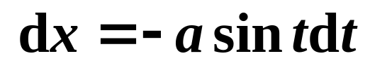
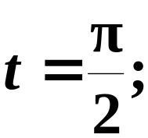



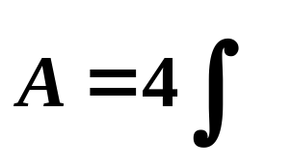
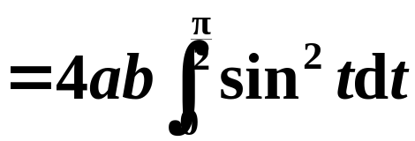


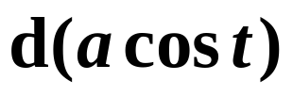


例
一般地, 当曲线用参数方程表示时, 都可以用类似的变量代换法处理.
解
由对称性,
总面积等于4倍第一象限部分面积.
其中
不易积分.
曲线的参数方程为
作变量代换,

Slide 10

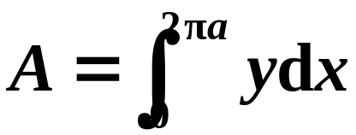

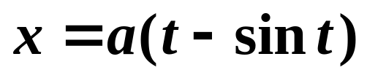
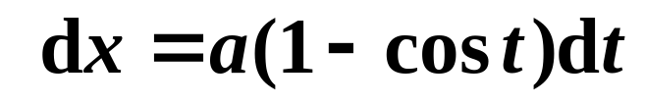












练习
求摆线(旋轮线)
与x轴所围图形的面积.
解
面积
作变量代换

Slide 11
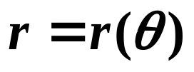


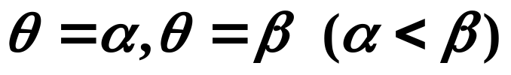


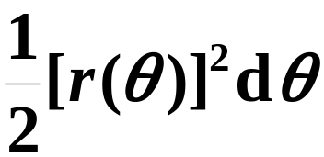





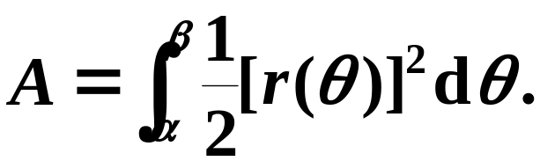
二、极坐标下平面图形的面积
由极坐标方程
给出的平面曲线
和射线
曲边扇形
所围成的面积A.
面积微元
曲边扇形的面积

Slide 12
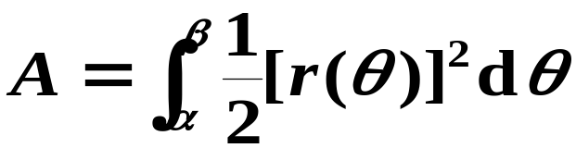
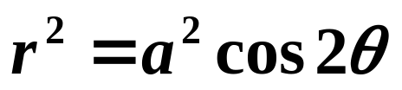


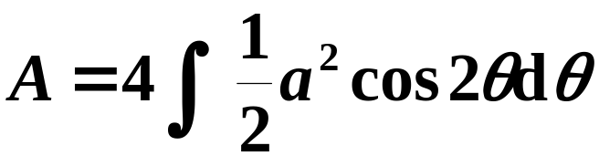

例
求双纽线
所围平面图形的面积.
解
由对称性知总面积
= 4倍第一象限部分面积

Slide 13
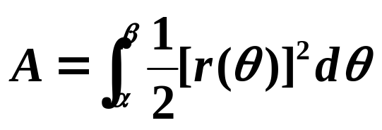













例
求心形线
所围平面图形的
面积
解
利用对称性知

Slide 14















例
求心形线
所围图形与圆盘
的公共部分的面积.
解
由对称性
求交点
2

Slide 15












练习
解
是双纽线方程.
极坐标方程:
交点
极坐标方程:
由对称性

Slide 16




练习
的公共部分面积.
解
利用对称性知

Slide 17





练习
(1)
成的面积最小.
答案
(2)
之间图形面积.
答案

Slide 18











练习
(2)
之间图形面积.
解
对称性
所求面积A为在第一象限中
由直线
及椭圆
x轴
所围图形面积的
8倍.
将椭圆
化为极坐标方程.
将
代入椭圆
得

Slide 19









Slide 20

















练习
求由抛物线
与过焦点的弦所围成的图形
面积的最小值.
焦点
解
(1)
设
焦点
(变)弦
(2)
求交点
记

Slide 21














求由抛物线
与过焦点的弦所围成的
图形面积的最小值.
(3)
设
因为S(k)单减
所以

Slide 22
三、小结
求在直角坐标系下、极坐标系下平面图形
的面积.
(注意恰当的选择积分变量有助于简化积分
运算)
分平面图形的方法有:
分竖条, 分横条, 分成扇形, 分成圆环.

Slide 23

















思考题
位置无关.
解
分别
表示从点
向抛物线
引出的两条切线的切点.
在点
的切线方程:
即
又

Slide 24


















于是切线
的方程分别为
所围图形的
面积为
可见A与x₀无关,
A与点P(x₀, y₀)位置无关.

Slide 25
作业
习题7.2 (251页)

